Slide 1
SEMANIS TANI POLIJE
BADILAH
Universitas Swadaya Gunung Jati Cirebon
Pengaruh Kebijakan Pembatasan Covid-19 dan Harga Bahan Baku terhadap Pendapatan Perajin Tempe

Slide 2
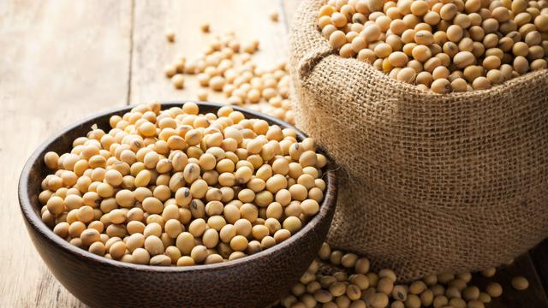
COVID-19
Nasional
Internasional
02

Slide 3
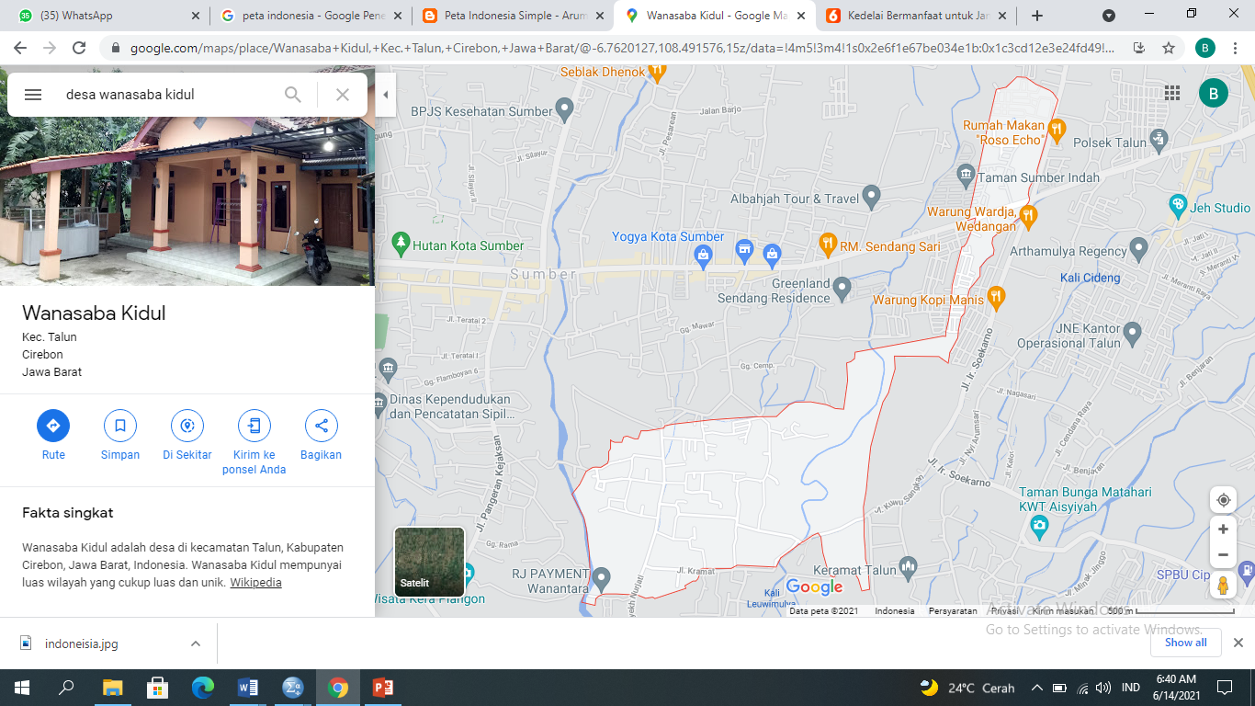
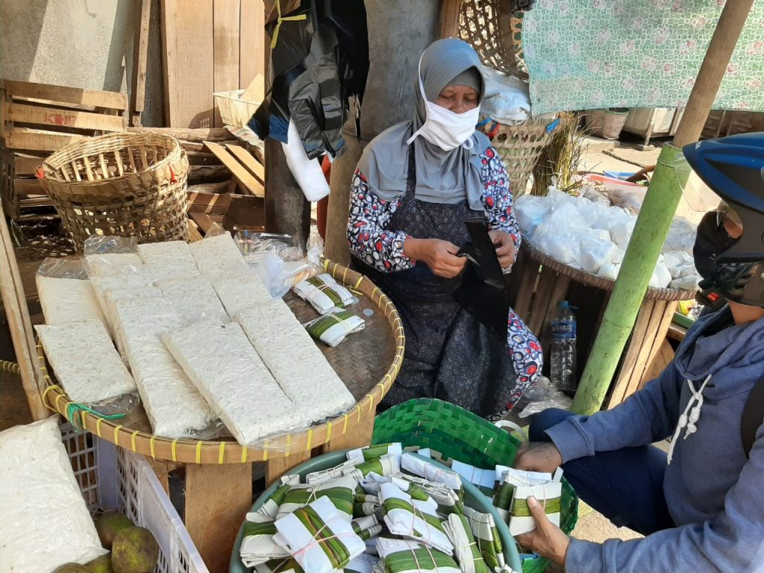
DESA WANASABA KIDUL
Sampel | Kisaran pendapatan sebelum pandemi Covid-19 (Rupiah/Produksi) | Kisaran Pendapatan saat pandemi Covid-19 (Rupiah/Produksi) | Perrsentase penurunan (%)
Sumanah | 189.000 | 170.000 | 10,05
Amad | 144.000 | 132.000 | 8,33
Lani | 168.000 | 150.000 | 10,71
Bakin | 124.000 | 108.000 | 12,90
Aktori | 152.000 | 138.000 | 9,21

Slide 4
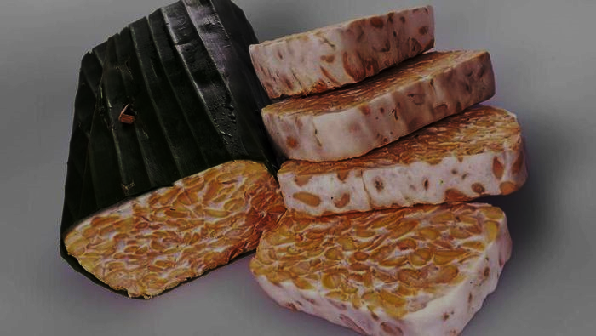
IDENTIFIKASI MASALAH, TUJUAN DAN MANFAAT PENELITIAN
Identifikasi Masalah
Tujuan Penelitian
Apakah ada pengaruh langsung variabel kebijakan pembatasan covid-19 dan harga bahan baku terhadap pendapatan perajin tempe di desa Wanasaba Kidul ?
Apakah ada pengaruh tidak langsung variabel kebijakan pembatasan covid-19 dan harga bahan baku yang melalui tingkat kesulitan pemasaran terhadap pendapatan perajin tempe di desa Wanasaba Kidul ?
Mengetahui pengaruh langsung variabel kebijakan pembatasan covid-19 dan harga bahan baku terhadap pendapatan perajin tempe di desa Wanasaba Kidul
Mengetahui pengaruh tidak langsung variabel kebijakan pembatasan covid-19 dan harga bahan baku yang melalui tingkat kesulitan pemasaran terhadap pendapatan perajin tempe di desa Wanasaba Kidul
Manfaat Penelitian
Masukan dan saran bagi pengusaha tempe
Melatih analisa penulis dan mencoba menjadi problem solver permasalahan dilapangan
Bagi pembaca bermanfaat sebagai pengetahuan serta referensi bagi peneliti lain yang ingin mengembangkan

Slide 5
KERANGKA PEMIKIRAN
Khaerudin et al (2020)
Umatin et al (2021)
Suartawang et al (2017)
Kalterina (2019)
Terdapat 10 faktor yang mempengaruhi pendapatan dimasa pandemi
PSBB berpengaruh terhadap penerimaan
Modal dan bahan baku berpengaruh terhadap pendapatan industri patung kayu
Strategi pemasaran berpengaruh 12%, dan kinerja pemasaran berpengaruh 35% terhadap pendapatan petani tanaman hias
Kebijakan Pembatasan Covid-19 (X1)
e1
e2
Tingkat Kesulitan Pemasaran (Z)
Pendapatan (Y)
Harga Bahan Baku (X2)

Slide 6
METODE PENELITIAN
Lokasi dan waktu Penelitian
Desa Wanasaba kidul kecamatan talun kabupaten Cirebon, pada September 2021 - Januari 2022
Teknik Pengumpulan data
Data primer menggunakan instrument kuisioner
Desain dan teknik penelitian
Teknik Analisis Data
Penelitian ini menggunakan metode kuantitatif
Analisis Dekriptif
Analisis Jalur
Teknik Pengambilan Sampel
Non-Probability Sampling metode sensus/sampling jenuh
Dengan total responden sebanyak 31 home industri tempe

Slide 7
ANALISIS DESKRIPTIF
Kebijakan Pembatasan
Harga Bahan Baku
Kesulitan Pemasaran
Pendapatan
Memperoleh skor 1.403 dari total skor ideal 1.550 sehingga kebijakan pembatasan di Desa Wanasaba kidul tergolong kategori sangat ketat
Memperoleh skor 409 dari total skor ideal 620 sehingga harga bahan baku di Desa Wanasaba Kidul tergolong kategori mahal
Memperoleh skor 2.386 dari total skor ideal 3.100 sehingga pemasran tempe para pengrajin Desa Wanasaba Kidul tergolong Sulit
Memperoleh skor 720 dari total skor ideal 775 sehingga pendapatan perajin tempe Desa Wanasaba Kidul tergolong kategori sangat menurun
UUN, kondusif dan ikut aturan pemerintah
Perajin Tempe, sering ada pembatasan yang menyulitkan
Jones (2021) kenaikan harga kedelai yang diakibatkan terganggunya sistem logistik selama pandemi Covid-19 memberikan imbas cukup besar bagi ketersediaan kedelai di Indonesia
Kurniasih (2020) selama pandemi ini perdagangan mengalami perbedaan yang sangat jelas, banyak usaha yang terpaksa harus tutup
Sutedjo dan Murtini (2021) Dibandingkan dengan sebelum pandemi Covid-19, pendapatan pedagang keliling di Kelurahan Kedurus pada saat masih terjadi pandemi mengalami penurunan.

Slide 8
KOEFISIEN DETERMINASI
89,9%
Dipengaruhi oleh Variabel diluar Penelitian
Model Summary^{b}
Model | R | R Square | Adjusted R Square | Std. Error of the Estimate
1 | .948ª | .899 | .881 | .644
a. Predictors: (Constant), Z, X1, X2
b. Dependent Variable: Y
10,1%
Dipengaruhi oleh Variabel Penelitian

Slide 9
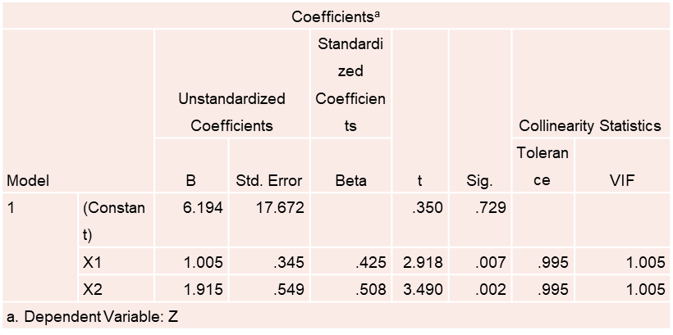
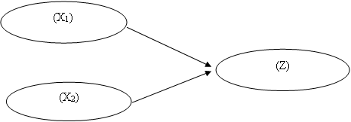
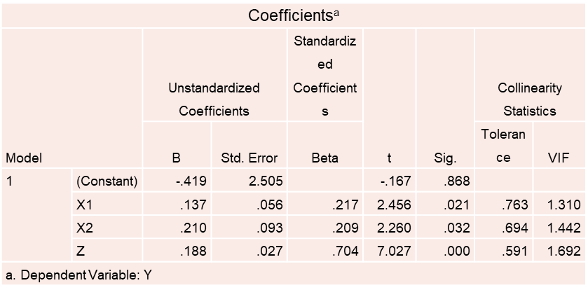
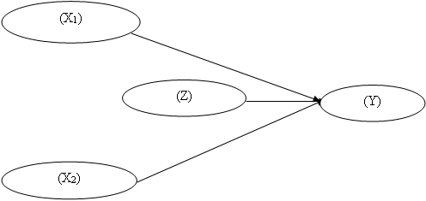
SIGNIFIKANSI ANANALISIS JALUR
Persamaan 1
Persamaan 2

Slide 10
NILAI KOEFISIENSI JALUR
0,217
0,425
0,704
0,508
0,209

Slide 11
DIRECT AND INDIRECT EFFECT
Pengaruh langsung
X1 -Y
0,217
0,217
X2 -Y
0,209
0,425
0,704
0,508
Pengaruh tidak langsung
0,209
X1-Z -Y
0,425 X 0,704 = 0,299
X2-Z -Y
0,508 X 0,704 = 0,357

Slide 12
KESIMPULAN DAN SARAN
Kesimpulan
Variabel kebijakan pembatasan Covid-19 dan variabel harga bahan baku berpengaruh langsung terhadap pendapatan perajin tempe di Desa Wanasaba Kidul Kecamatan Talun Kabupaten Cirebon dengan nilai koefesien regresi sebesar 0,205 dan 0,199
Variabel kebijakan pembatasan Covid-19 dan variabel harga bahan baku berpengaruh secara tidak langsung terhadap pendapatan perajin tempe di Desa Wanasaba Kidul Kecamatan Talun Kabupaten Cirebon melalui variabel tingkat kesulitan pemasaran dengan nilai koefesien regresi sebesar 0,299 dan 0,354.
Saran
Oleh karena pengaruh tidak langsung lebih besar dari pada pengaruh langsung, maka variabel pendapatan lebih banyak dipengaruhi oleh variabel interveningnya yaitu tingkat kesulitan pemasaran, sehingga disarankan perajin tempe lebih memfokuskan pada strategi pemasaran seperti menaikan harga tempe ataupun mengurangi ukurannya agar pendapatan tetap stabil di masa pandemi covid-19.

Slide 13
Terimakasih

